Slide 1


5
INCORPORAR OBJETOS
Traslada al proyecto integrador el concepto de objetos, visto en la clase de hoy.
Notes:
Usar para desafíos entregables. Editar el número con el número de desafío correspondiente..

Slide 2
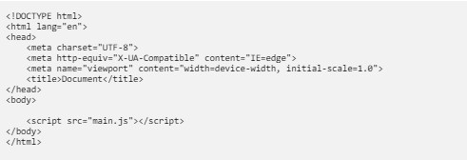
index.html

Slide 3
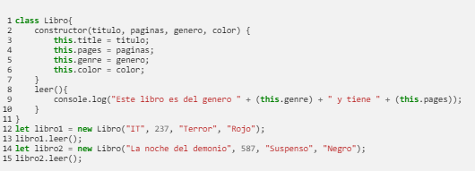
main.js

